Slide 1

珊瑚中心月报
2025年4月

Slide 2
珊瑚生态开发者大会宣讲结构
1.什么是珊瑚生态
以珊瑚平台为底座，构建珊瑚平台整体生态，打造可复用、可组合、可迭代的资源货架，包括Prompts、MCP、Skills、Agents、RAG知识包等，从“平台资源建设”转向“全民共建”，赋能并激发所有开发和民兵小伙伴，让每个业务想法都能落地成业务实践
2.生态运行机制
资源创建 → 审核发布 → 流通调用 → 数据监控 → 反馈迭代
3.生态奖励机制
每贡献一个资源可以获得不同的能量值，每个月进行排名统计次月发放奖励
4.业务宣导
关于新模型的上线使用、新资源的上线使用推广，号召大家如何进行资源共创，共建生态繁荣

Slide 3
珊瑚生态——本月工作总结预览
珊瑚生态主要围绕以下核心四个板块开展部门工作
01
珊瑚生态
02
珊瑚运维
03
数字人
04
小龙虾
珊瑚生态从零孵化，完成整体规划形成重要迭代升级，打造生态机制规范，有序推进生态广场资源建设
建章立制与手册编制，从一线运维退居二线，运维工作从“被动响应”转向“主动管理”。
通过战略、经营分析报告等形式完成数字人的初阶探索，进一步交付移动端对话数字人，完成数字大脑的主体建设，进入对话互动及效果验证阶段。
小龙虾快速打造，实现TineChat与Elink消息中转与调度，下一步TineChat作为消息统一交互入口的体验升级
定位规划与能力建设
从0到1的体系建设
核心交付与产品化落地
龙虾打造与TC结合

Slide 4

一、珊瑚生态——定位规划与能力建设
本月关键成果
珊瑚生态从零孵化，完成整体规划形成重要迭代升级，打造生态机制规范，有序推进生态广场资源建设
Step01
Step02
Step03
Step04
珊瑚生态推进方案
生态资源建设
生态资源迁移
珊瑚生态定位与规划
围绕MCP、插件、Skills等资源，首期先聚焦通用能力的建设，继而深入业务场景，同步开展对围绕生态建设的功能性支撑需求
收集测试环境资源进行分门别类、私有资源迁移归属至对应业务空间，正式环境同理
围绕生态整体规划，重点推进生态资源建设，外部研究及推进生态入驻统一标准等规范建立
进行集团组织迅速融合，对珊瑚生态进行部门定位与生态规划，明确部门运行机制和方向
3月第4周
3月第3周
3月第2周
3月第1周

Slide 5
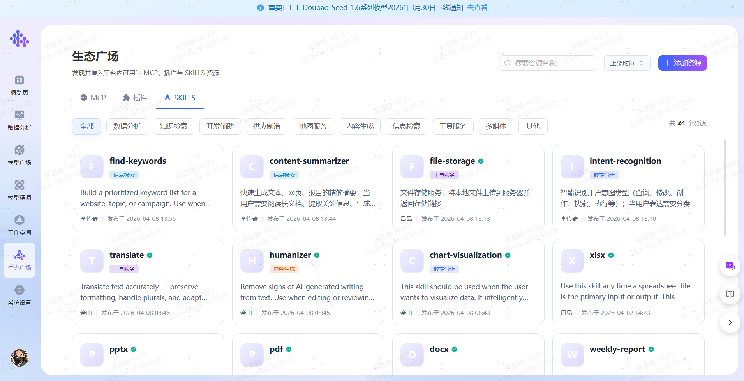
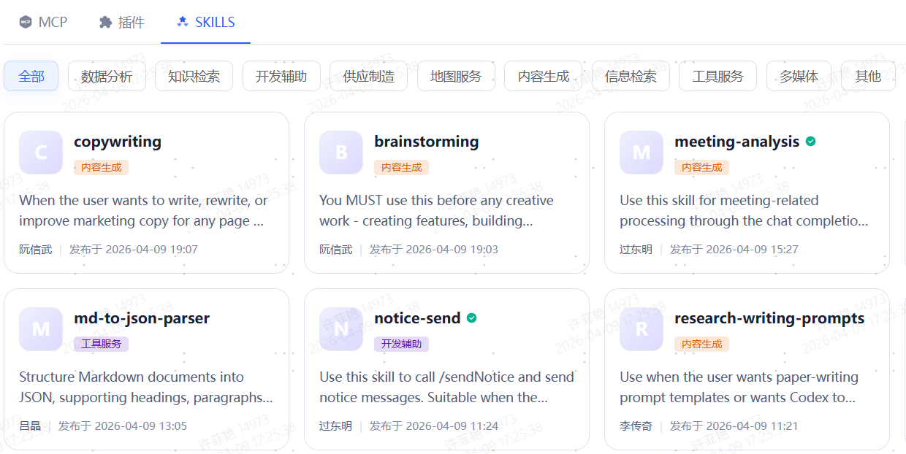





一、珊瑚生态——定位规划与能力建设
珊瑚生态广场是所有资源建设的承载地，我们是如何开启地基建设的
珊瑚生态资源建设数据展示
珊瑚生态资源建设广场
资源划分
分类对应
资源建设
资源迁移
测试环境资源建设
24个
10个
0个 33个
MCP
插件
Skills
测试环境资源迁移
65个
183个
MCP
插件
珊瑚生态是什么
MCP广场+插件广场+Skills广场+提示词广场+应用广场+模型广场
数据统计时间：03/01-04/09

Slide 6






一、珊瑚生态——定位规划与能力建设
聚焦通用能力建设的第一步，提取内外部优质Skill
引入外部Skill：25个
覆盖：3大场景 、8大分类
初期贡献者：5人
内部提炼Skill：8个
内部工具提取
智能体基础大脑
办公自动化赋能
多模态与信息获取
语音转文字、日程安排、会议能力、IM消息能力
典型Skill：意图识别、提示词助手 场景痛点：意图理解差、提示词不规范 核心价值：大幅提升 AI 对话中任务执行的准确率
典型Skill：文档处理、数据分析、图表可视化 场景痛点：人工处理报表耗时且容易出错 核心价值：一键生成周报、报表与可视化图表
典型Skill：在线搜索、文件解析、网页阅读 场景痛点：模型无法实时获取信息/读取文件/网页 核心价值：极大扩展智能体的信息感知边界
双轨制建设策略
面向真实业务痛点
外部引入通用 + 内部提炼特有，快速补齐能力。
拒绝空想，所有Skill均源自一线业务的实际需求。
标准规范
降本复用
提效敏捷
协作共享
Notes:
我们从什么角度引入了哪些外部Skill，基于什么样的场景考虑，主要核心围绕生态的价值，体现我们建设的思想

Slide 7
一、珊瑚生态——定位规划与能力建设
下一步计划
持续完善平台通用能力建设，向深入业务场景的资源建设探索，赋能企业业务价值落地闭环。
正式环境资源建设
生态规范与奖励机制
4月中旬
完成对正式环境的资源分类、迁移、建设
4月中下旬
结合生态周边业务完善生态建设规范及奖励机制，进行生态宣导，促进资源共建
测试环境资源建设
4月上旬
测试环境资源分类、迁移、建设全部已完成
业务场景挖掘
提示词广场建设
4月下旬
平台通用能力的持续完善，深入业务民兵，挖掘更符合业务场景的资源建设，打造更丰富的生态货架
4月底
提取提示词广场，提前建立提示词模板，以及功能性需求开发

